Slide 1
טריקים במתמטיקה
חיבור שברים בתנאי שהמונה 1
לירון דוד

Slide 2
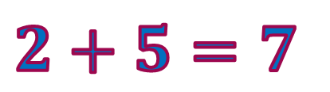
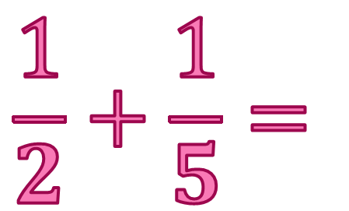
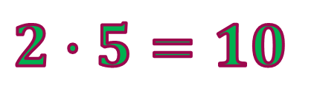
$$\frac{1}{2}+\frac{1}{5}=$$
7
10
$$2+5=7$$
חיבור המכנים = מונה
$$2∙5=10$$
מכפלת המכנים = מכנה

Slide 3
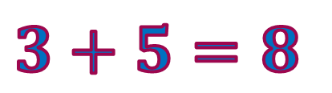
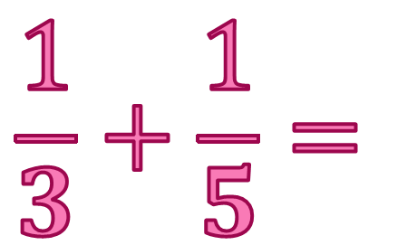
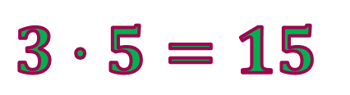
$$\frac{1}{3}+\frac{1}{5}=$$
8
15
$$3+5=8$$
חיבור המכנים = מונה
$$3∙5=15$$
מכפלת המכנים = מכנה

Slide 4
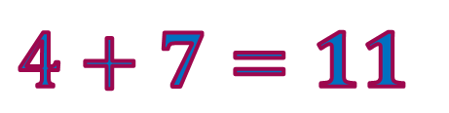
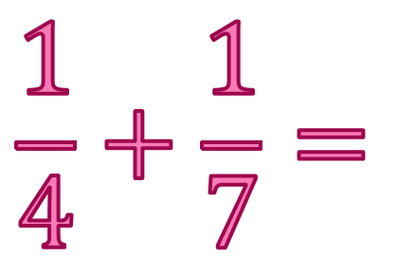
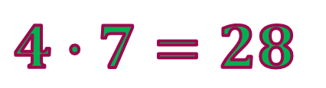
$$\frac{1}{4}+\frac{1}{7}=$$
11
28
$$4+7=11$$
חיבור המכנים = מונה
$$4∙7=28$$
מכפלת המכנים = מכנה

